Slide 1
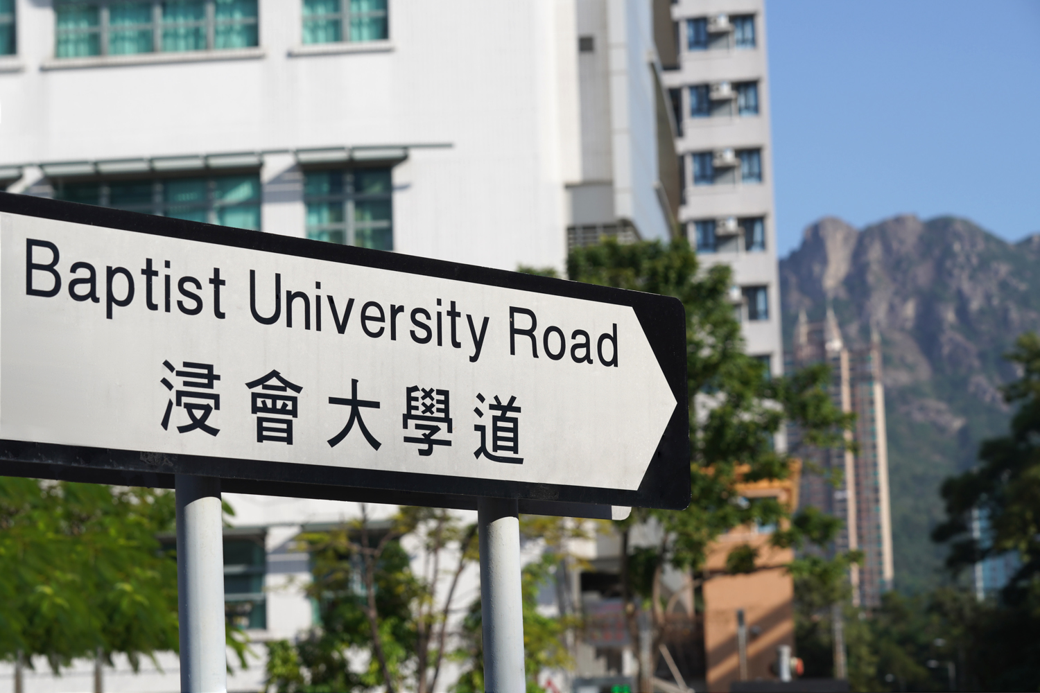
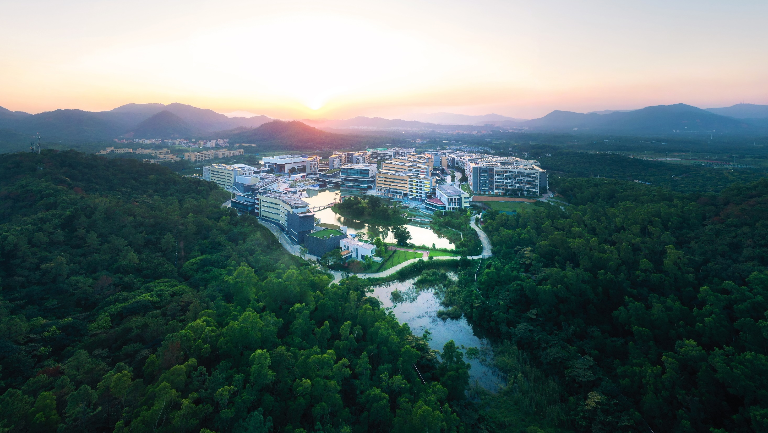
2025年香港浸会大学暑期课程
介 绍 会

Slide 2
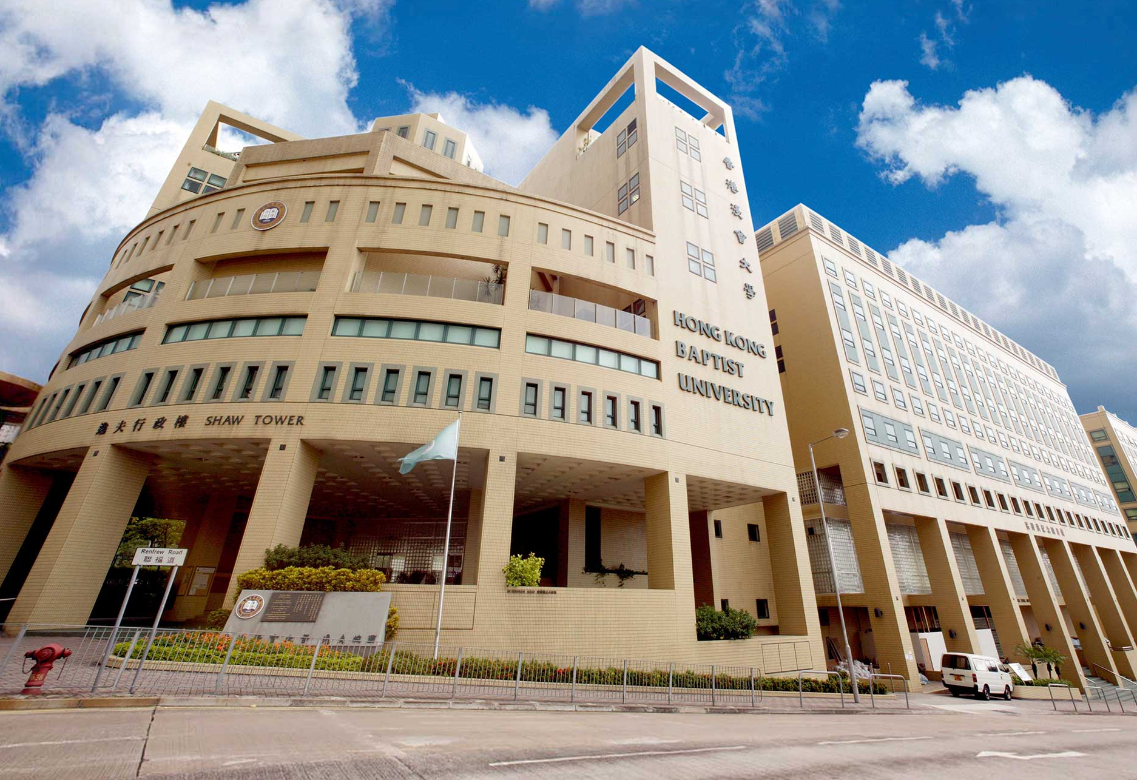
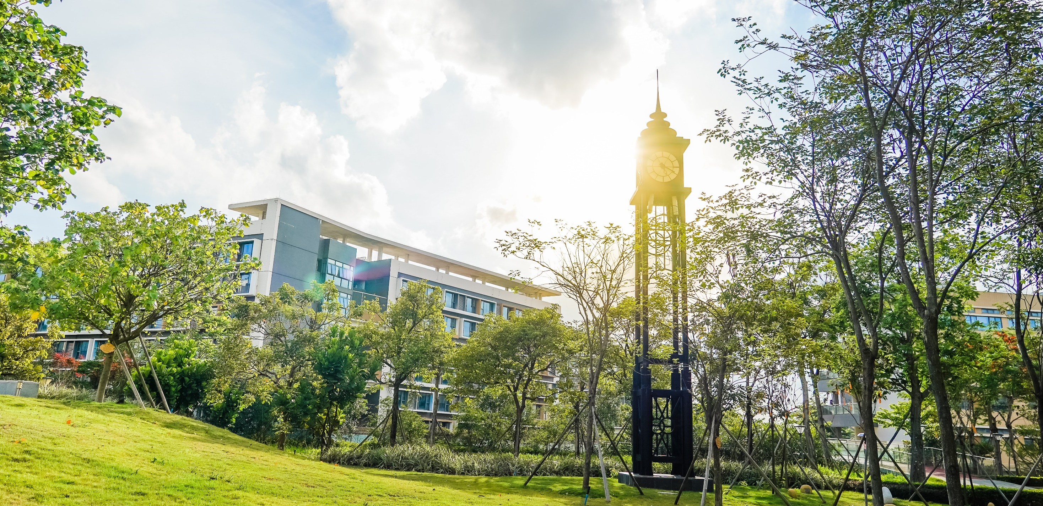
2025 HKBU暑课 话你知多D
项目概况
选择课程及转学分
丰富多彩的课外活动
报名及学费
办理香港学生逗留签注

Slide 3
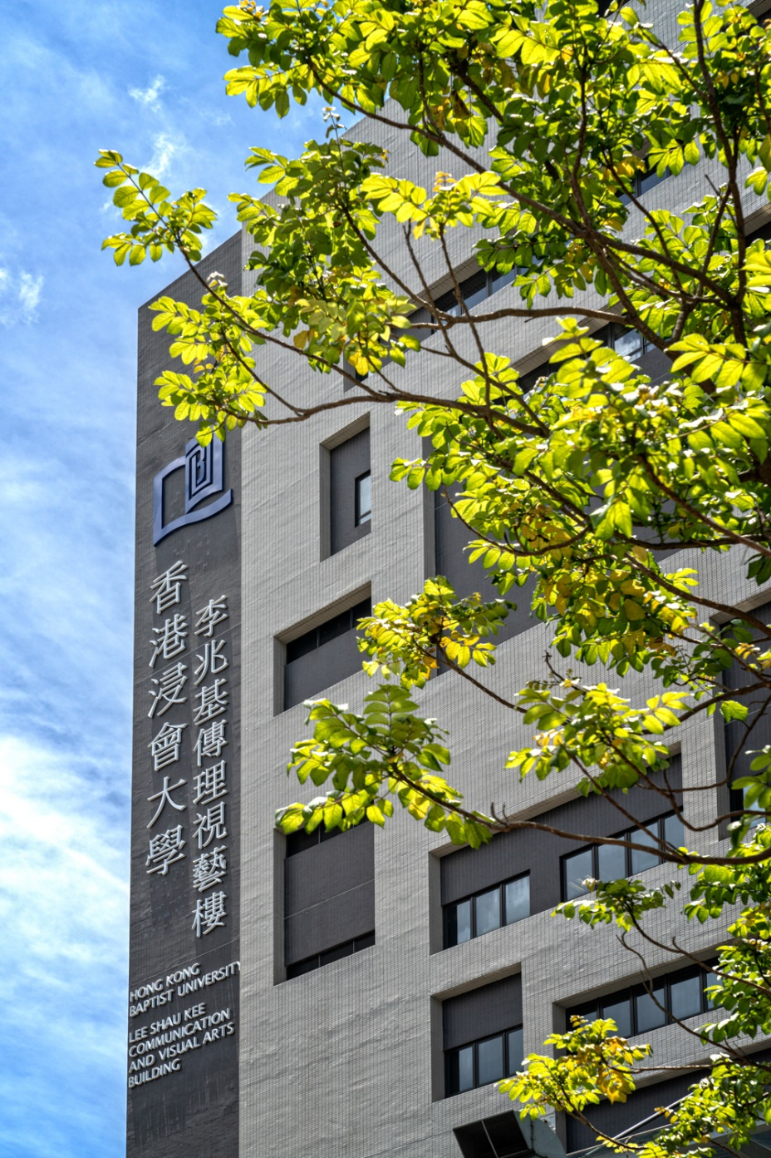
HKBU暑期课程目的
1、提供机会让同学们体验香港社会生活及大学环境并与当地学生互动交流。在暑课中，我们会安排丰富的社会实践活动，包括参访香港某些机构等；
2、提供机会让同学多修学分。高年级的同学可借此机会提前修读部分FE课程，以便大四有更多时间完成毕业论文、找工作或申请升读研究生课程。

Slide 4
HKBU暑期课程概况
报名学生范围
此暑期课程项目仅面向Y1至Y3年级学生开放
2. 项目活动预计时间
2025年7月
3. 授课方式
香港浸会大学九龙塘校区面授教学

Slide 5
Summer Programme 2025 Course List (tentative)
No. | Faculty | Dept | Course Code | Course Title | Unit | Class Time | Course Information
1 | BUS | AEF | GTSU2007 | Fighting Poverty and Striving for a Sustainable Society | 3 | 09:00 - 12:00 | https://handbook.ar.hkbu.edu.hk/2024-2025/course/GTSU2007
2 | BUS | MMIS | BUSI3017 | International Business | 3 | 14:00 - 17:00 | https://handbook.ar.hkbu.edu.hk/2024-2025/course/BUSI3017
3 | BUS | MMIS | BUSI3046 | Business Communications in the Technology Era | 3 | 09:00 - 12:00 | https://handbook.ar.hkbu.edu.hk/2024-2025/course/BUSI3046
4 | COMM | COMS | COMM1015 | Studies in Communication, Media, and Journalism | 3 | 14:00 - 17:00 | https://handbook.ar.hkbu.edu.hk/2024-2025/course/COMM1015
5 | COMM | IMD | GAME2025 | Visual Communication | 3 | 14:00 - 17:00 | https://handbook.ar.hkbu.edu.hk/2024-2025/course/GAME2025
6 | COMM | JOUR | JOUR4047 | Comparative Perspectives on Media | 3 | 14:00 - 17:00 | https://handbook.ar.hkbu.edu.hk/2024-2025/course/JOUR4047
7 | COMM | COMS | PRAO3075 | Intercultural Communication | 3 | 14:00 - 17:00 | https://handbook.ar.hkbu.edu.hk/2024-2025/course/PRAO3075
8 | SCA | AF | FAGS1005 | Introduction to Performing Arts | 3 | 14:00 - 17:00 | https://handbook.ar.hkbu.edu.hk/2024-2025/course/FAGS1005
9 | SCA | AF | FILM3076 | Screen Acting Workshop | 3 | 09:00 - 12:00 | https://handbook.ar.hkbu.edu.hk/2024-2025/course/FILM3076
10 | SCA | AVA | GTCU2046 | The Synergy of Chinese Arts and Literature as Self-Expression | 3 | 14:00 - 17:00 | https://handbook.ar.hkbu.edu.hk/2024-2025/course/GTCU2046
11 | SCI |  | SCIEXXXX | AI for Science | 3 | 09:00 - 12:00 / 14:00-17:00 | To be available
12 | SCI | COMP | COMP2045 | Programming and Problem Solving | 2 | 14:00 - 17:00 (arrange same day of COMP3925) | https://handbook.ar.hkbu.edu.hk/2024-2025/course/COMP2045
13 | SCI | COMP | COMP3925 | Data Analysis Studio | 1 | 09:00 - 12:00 (arrange same day of COMP2045) | https://handbook.ar.hkbu.edu.hk/2024-2025/course/COMP3925
14 | SCI | MATH | GFQR1057 | How to Survive in the World of Misinformation | 3 | 14:00 - 17:00 | https://handbook.ar.hkbu.edu.hk/2024-2025/course/GFQR1057
15 | SCM | CMTR | GTSC2065 | Diseases and Medicine | 3 | 09:00 - 12:00 / 14:00-17:00 | https://handbook.ar.hkbu.edu.hk/2024-2025/course/GTSC2065
16 | LC | - | LANG2045 | Language Online: Unearthing Controversial Narratives on the Web | 3 | 09:00 - 12:00 | https://handbook.ar.hkbu.edu.hk/2024-2025/course/LANG2045
17 | LC | - | JPSE1005 | Japanese I | 3 | 14:00 - 17:00 | https://handbook.ar.hkbu.edu.hk/2024-2025/course/JPSE1005
18 | LC | - | FREN1005 | French I | 3 | 09:00 - 12:00 | https://handbook.ar.hkbu.edu.hk/2024-2025/course/FREN1005

Slide 6
选择课程及转学分
每位同学可报名注册最少一门，最多两门课程；
暑课结束后，将获得香港浸会大学出具的成绩单；
在暑期课程中成功获得的学分，可以：
1. 成绩达到C或以上，可申请将学分和成绩一并转入UIC*，并计入cGPA；
2. 不转学分和成绩。
* 课程转学分会将学分和成绩一并转入UIC，不接受只转学分或只转成绩。
General Regulations
9.4. The College reserves the right to refuse to grant units for courses which are not deemed to be equivalent to the College courses and for courses with grades below the equivalence of grade C in the College grading system.
9.6. Units transferred from other institutions are recorded without inclusion in GPA calculations, except for those from Hong Kong Baptist University Summer Programme.

Slide 7
选择课程及转学分
成绩转回UIC后，将计入成绩单Summer Study of 2024-2025中，如下图所示：
课程转回不限类型（MR/ME/FE/GE），课程等同表中所列出的课程都可转回；
同学在UIC修读过且有D或以上成绩的课程，不可再报名HKBU暑课同一门课程。
General Regulations
7.5. Students may only repeat courses with grade F or grade U to retrieve the failure. Students, however, may be required by the Programme to repeat courses with less than satisfactory grades to fulfil specific course or programme requirement.

Slide 8
选择课程及转学分
1. 选择未在UIC修读过的课程
可正常报名注册课程
三种课程选择情况
2. 选择已在UIC修读过，但获得F或U成绩的课程
可正常报名注册课程*
3. 选择已在UIC修读过，且获得D或以上成绩的课程
不可报名注册相同课程
(即使报名在资格审查时也会被取消)
*学分将只计算一次，cGPA计算时将取两次成绩中较高的一次。
*具体转学分相关事宜请联系教务处焦老师，Tel：0756-3620832

Slide 9
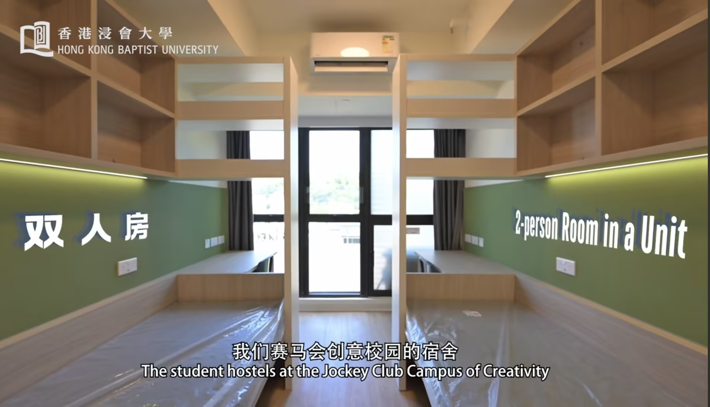
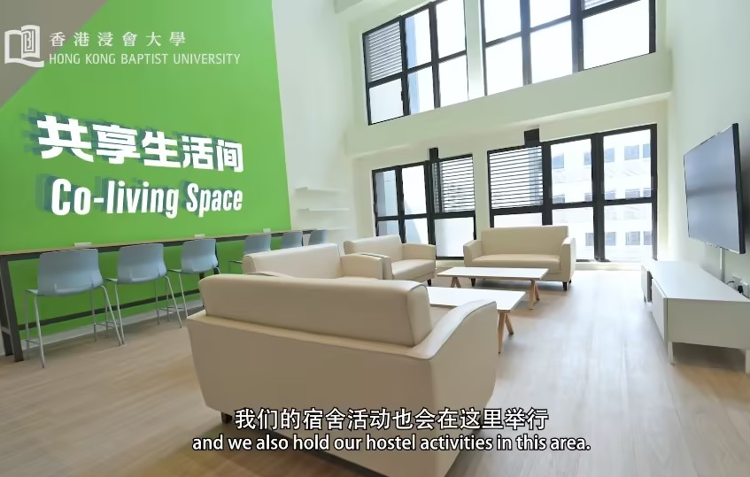
住 宿
参加暑期课程的同学将安排入住香港浸会大学赛马会创意校园CARE舍堂村。
宿舍格局为两人一间的格局，两间四人共用盥洗室和浴室。

Slide 10
丰富多彩的课外活动
同学们除了学习课程外，还可以参加丰富的社会实践活动，同学可自愿报名参加。
往年参访活动如：
香港故宫文化博物馆
香港金融管理局
香港大馆（前中区警署建筑群）
香港会计师公会
香港交易所
香港海洋公园
香港迪士尼乐园度假区 等

Slide 11
文化之旅活动意向收集

Slide 12
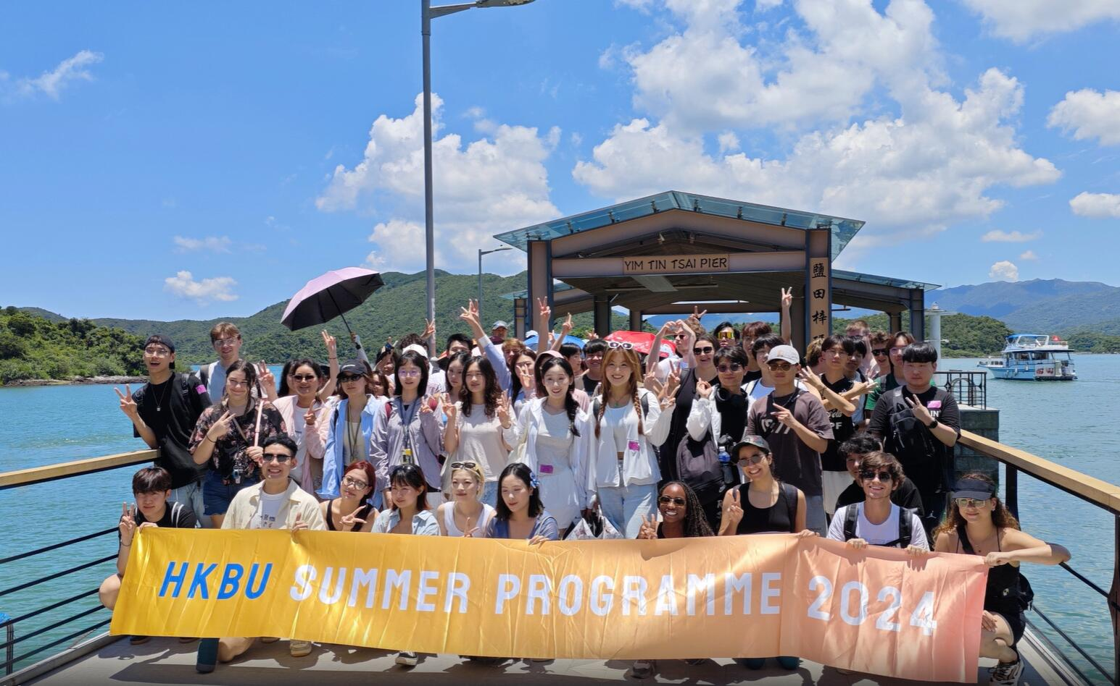
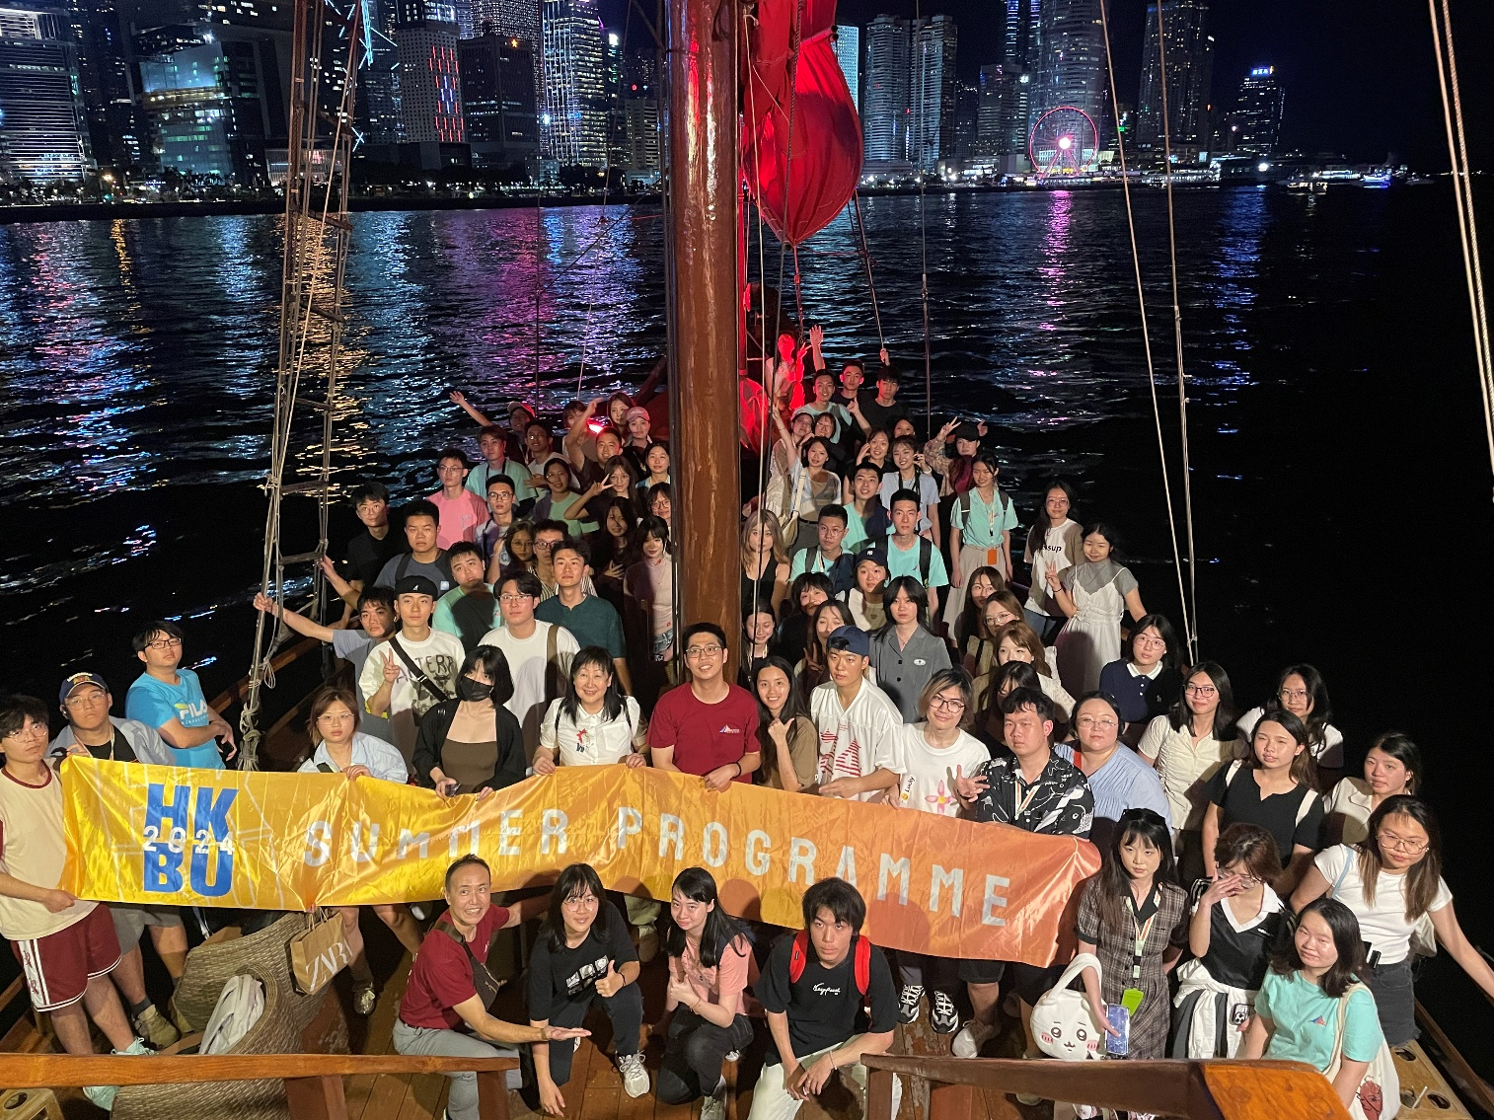
丰富多彩的课外活动
2024年暑课同学游览香港西贡
2024年暑课同学搭乘“张保仔号”夜游维多利亚港

Slide 13
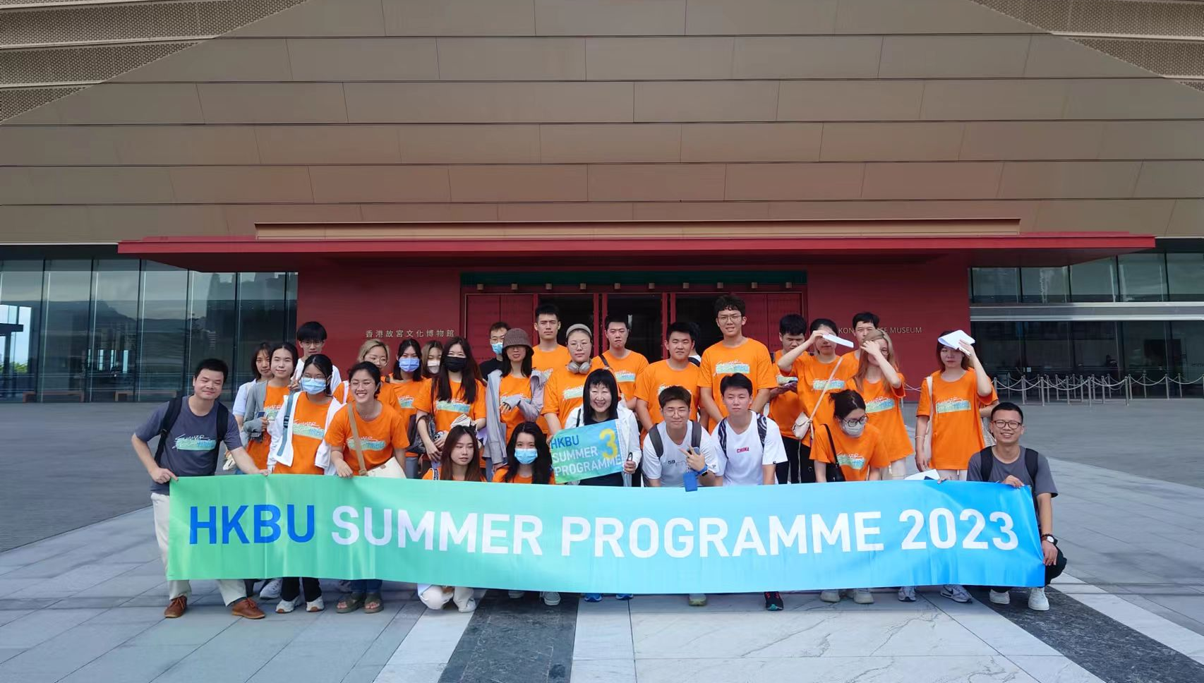
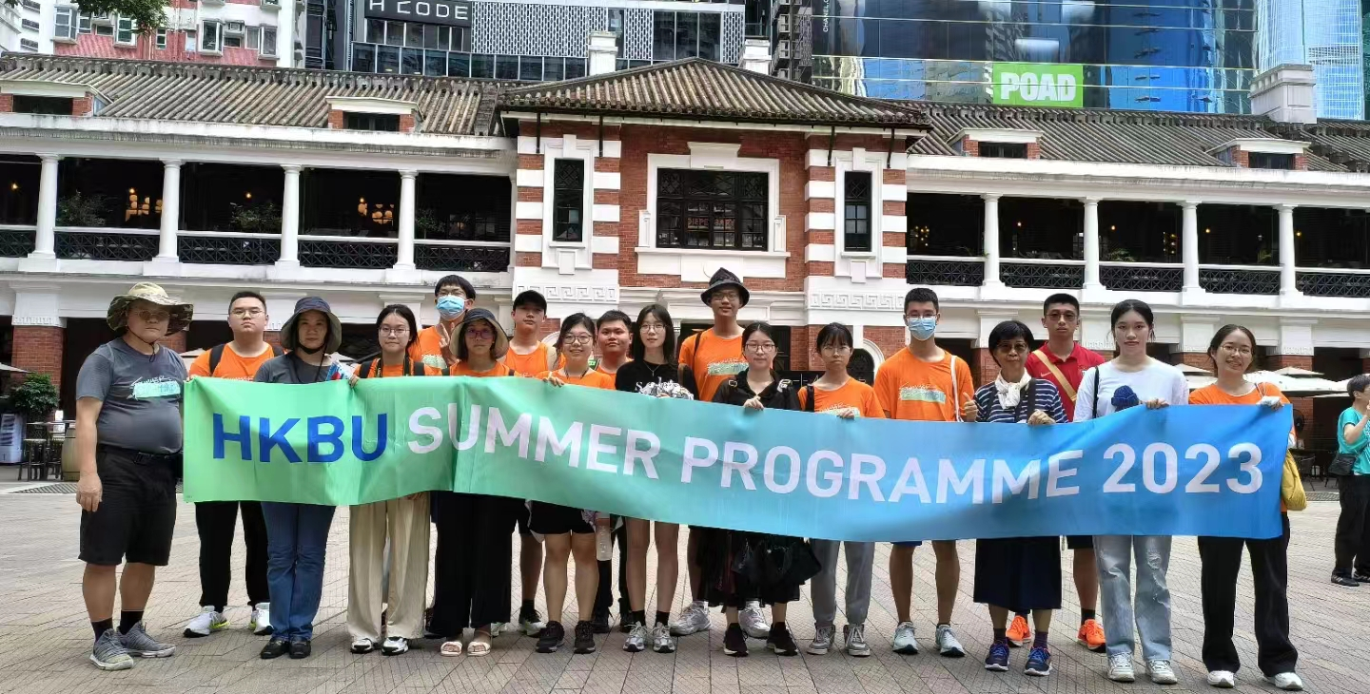
丰富多彩的课外活动
2023年暑课同学参观香港故宫文化博物馆
2023年暑课同学参观香港大馆（前中区警署建筑群）

Slide 14
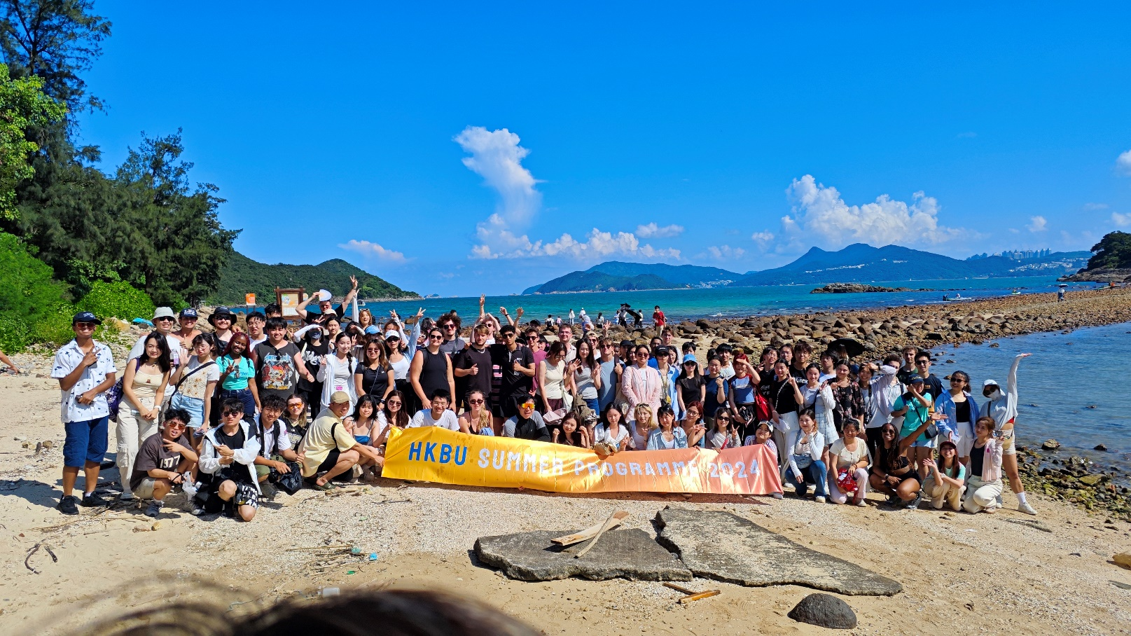
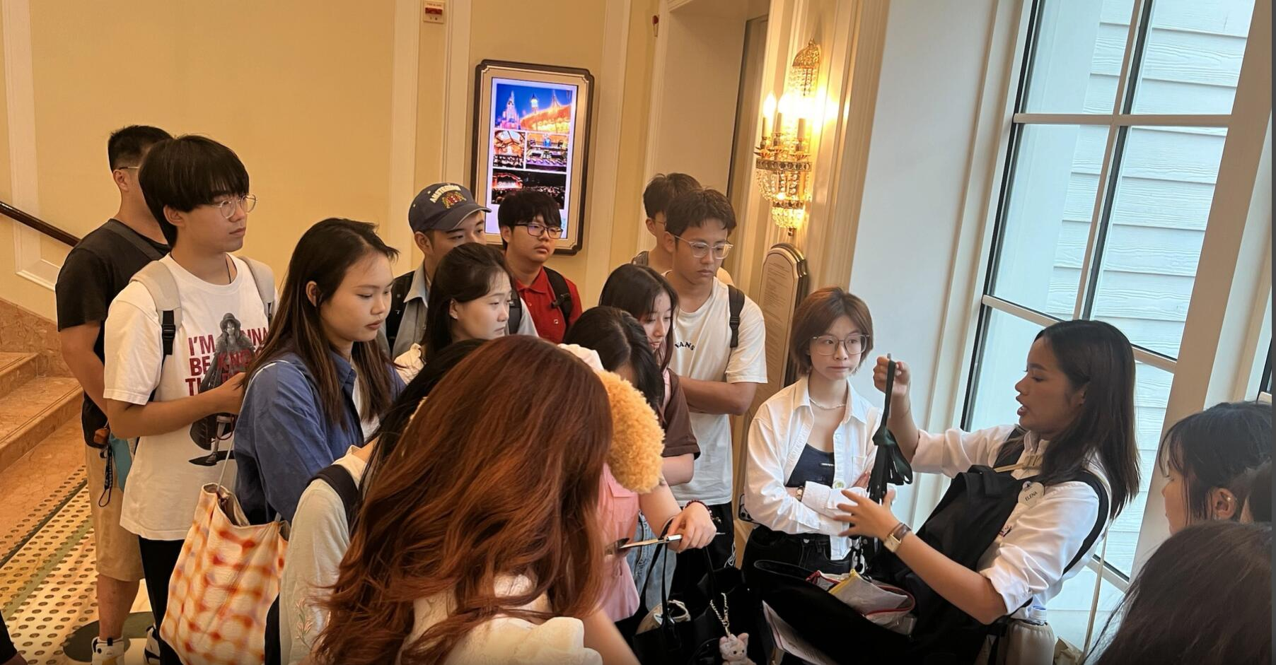
丰富多彩的课外活动
2024年暑课同学和浸会大学国际生游览香港地质公园
2024年暑课同学在香港迪士尼乐园酒店参加工作坊

Slide 15
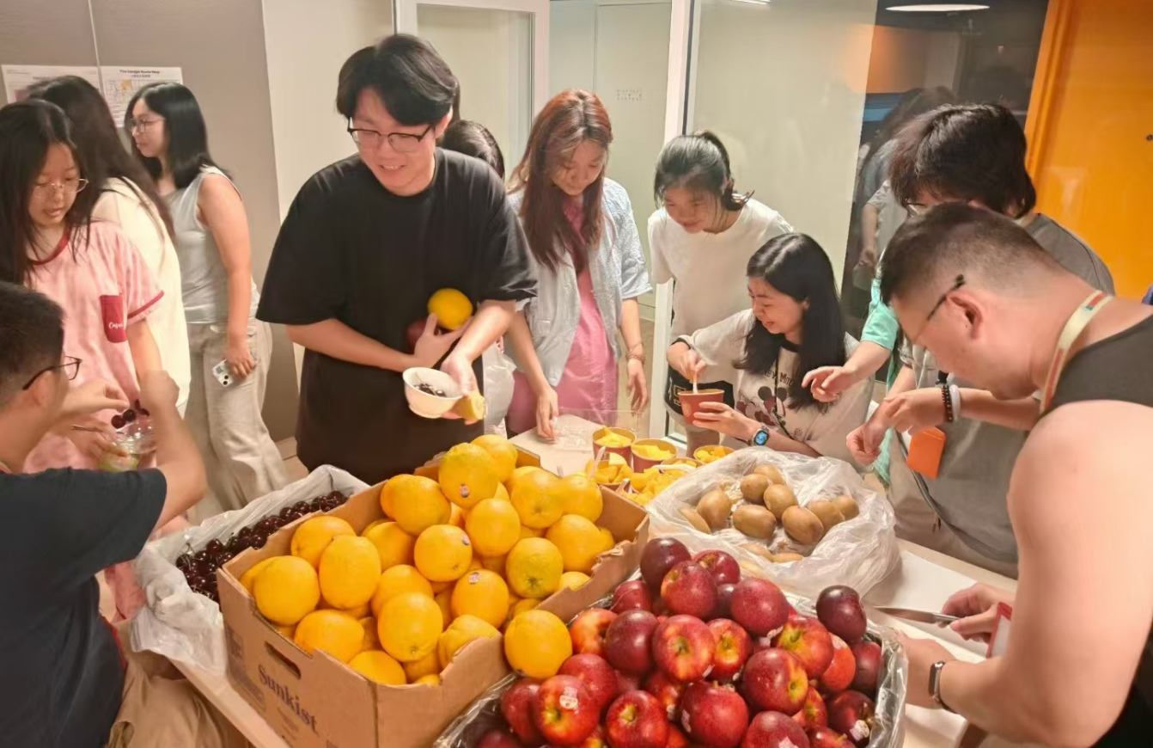
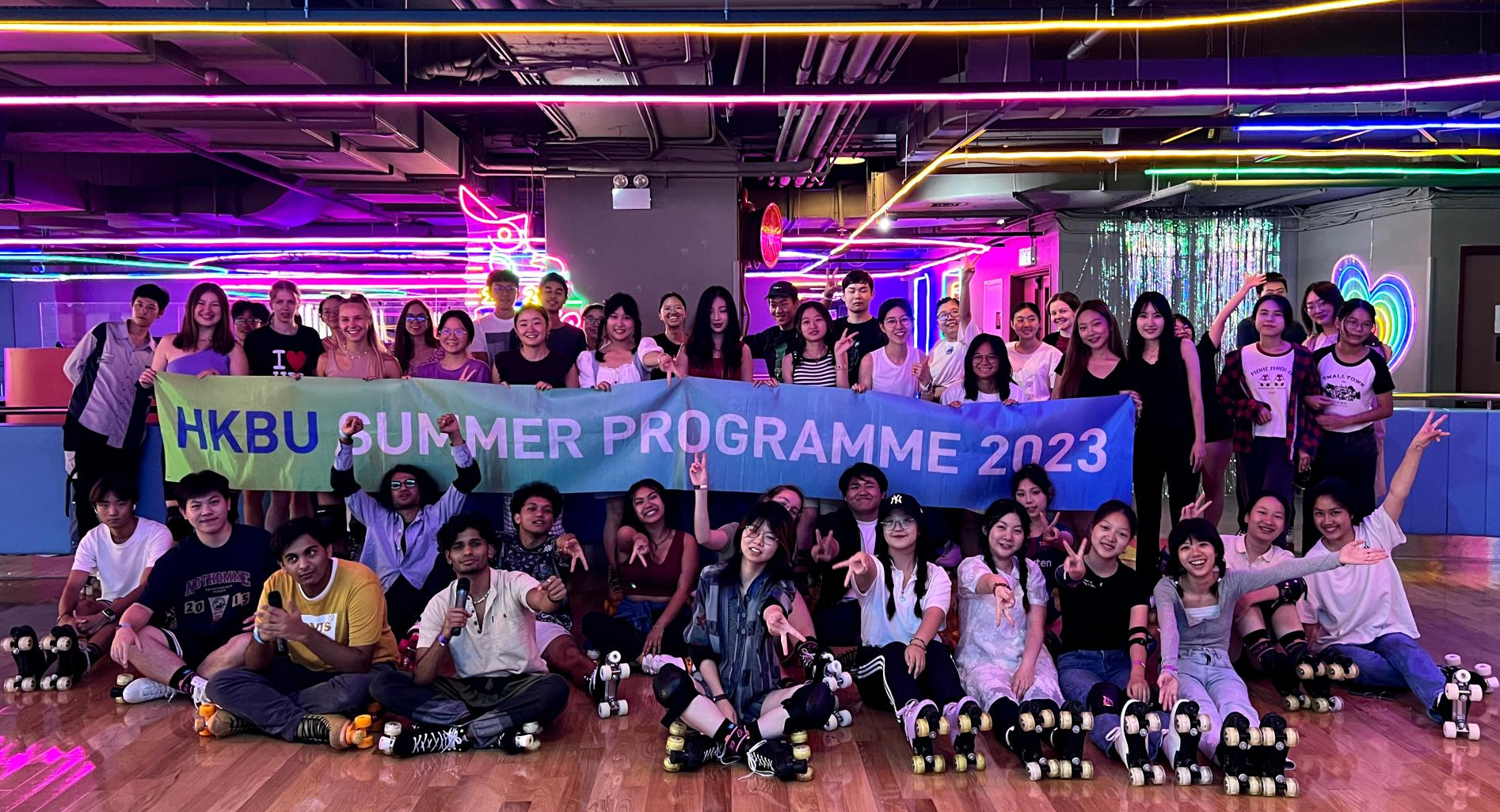
丰富多彩的课外活动
2024年暑课同学在宿舍公共空间参加水果派对
2023年暑课同学和浸会大学国际生参加滑轮派对

Slide 16
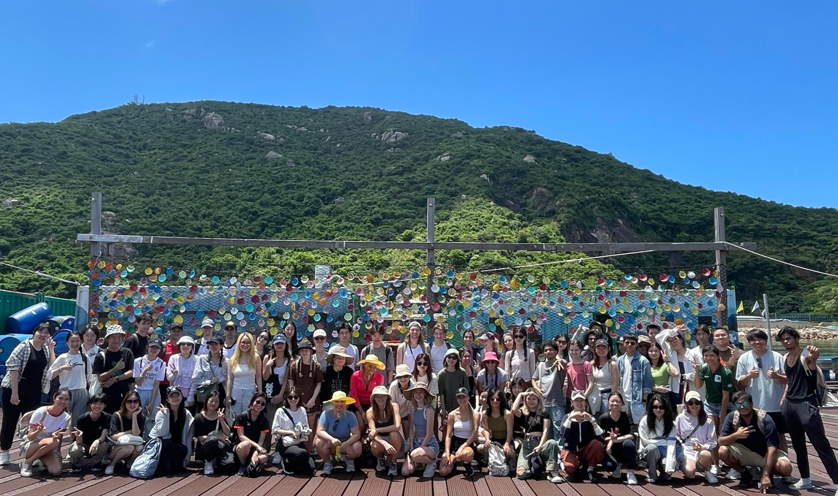
丰富多彩的课外活动
2023年暑课同学在南丫岛
2023年暑课同学参观香港金融管理局

Slide 17
报名和学费
一、报名
2025香港浸会大学暑期课程将在2025年1月13-17日开放线上报名，并在2025年2月15号前完成缴费，我们将会以邮件形式通知各位同学。
二、学费
报读一门课程：人民币18000元/人
报读两门课程：人民币24000元/人
*本费用已包含课程费用、浸会大学住宿费（不含宿舍电费）及课外活动费用。
*餐饮及其他费用需自理
*以浸大食坊为例，每餐人均40-50港币，建议参加暑课的同学自备生活费6000港币或以上。

Slide 18
香港学生签证 E-VISA
有意向报名的同学，请准备好港澳通行证 (有效期必须在2025年 9 月 30 日或之后），如目前没有港澳通行证或证件已过期的同学，请尽快前往户籍所在地出入境部门办理，以便下学期初办理香港逗留签证的递交材料等相关流程。

Slide 19
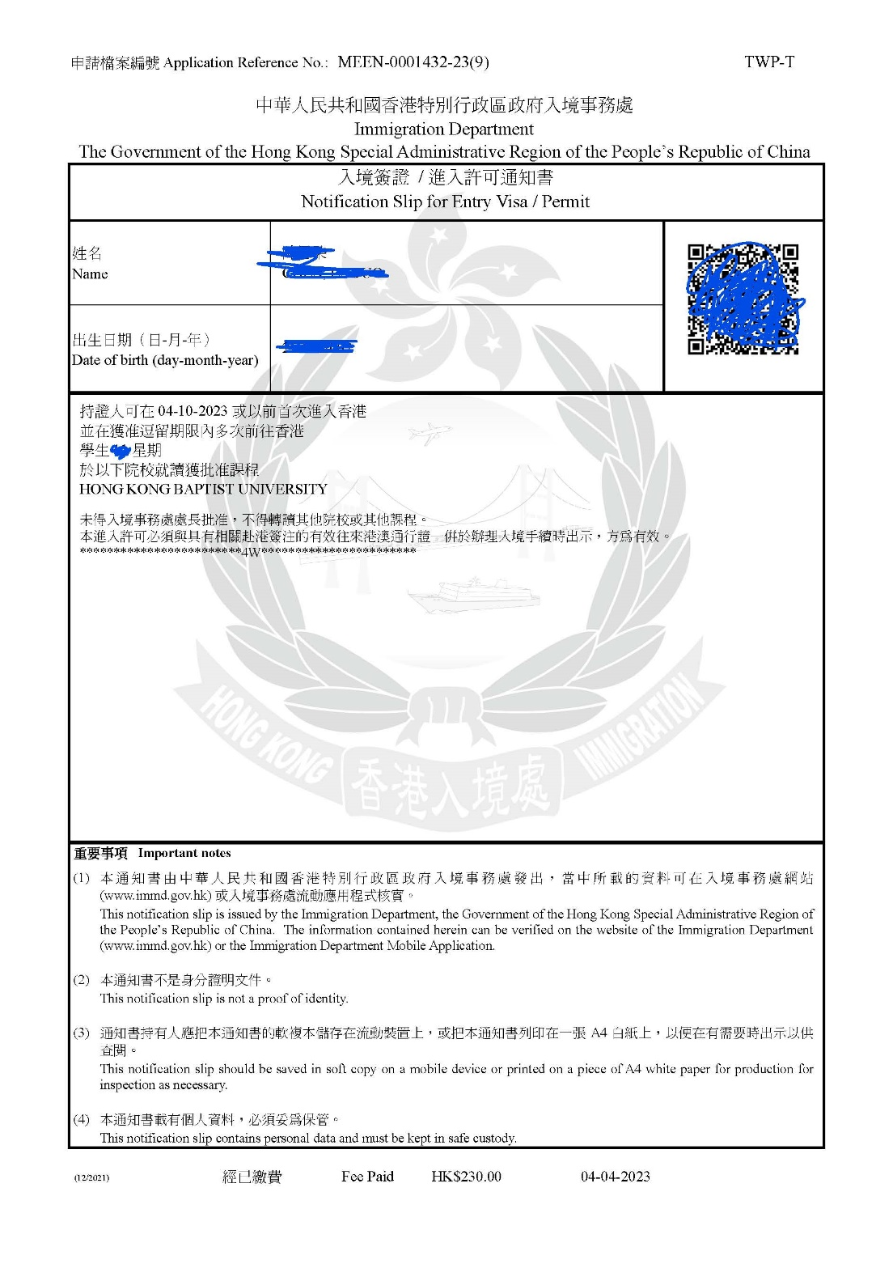
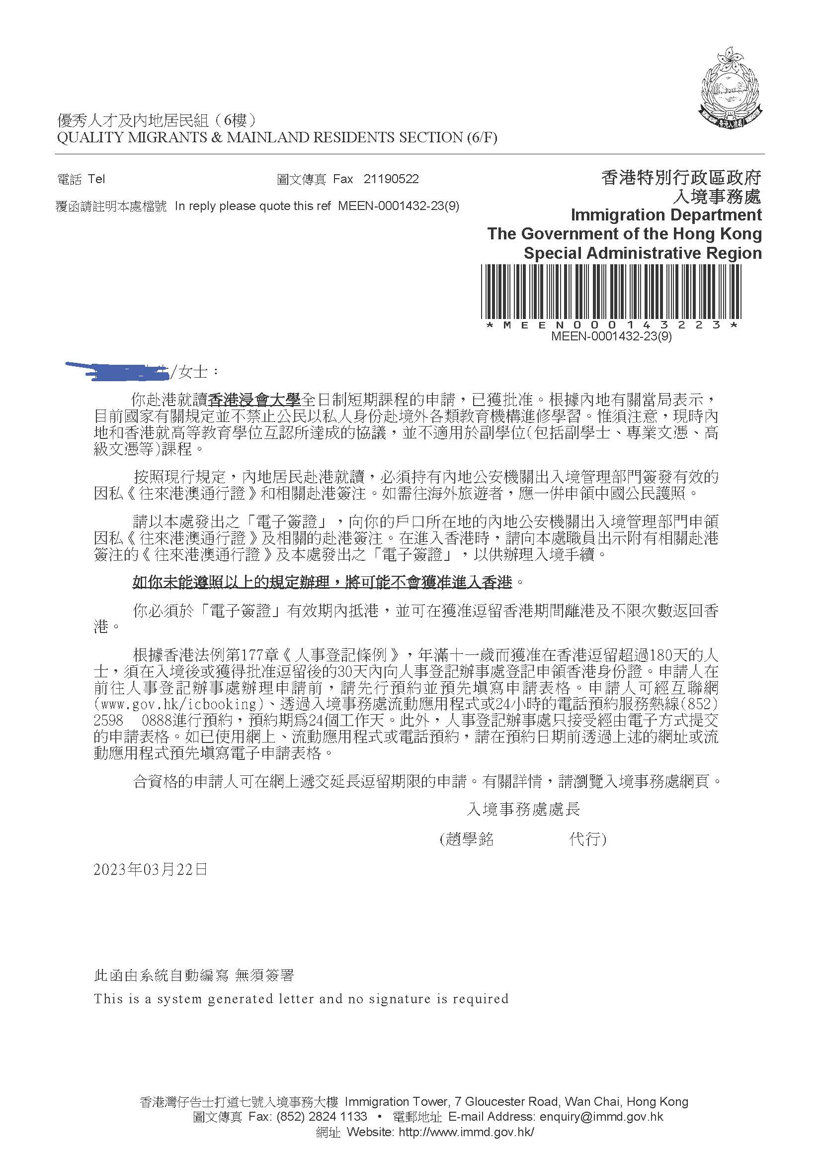
E-VISA & 短期课程证明 样本

Slide 20
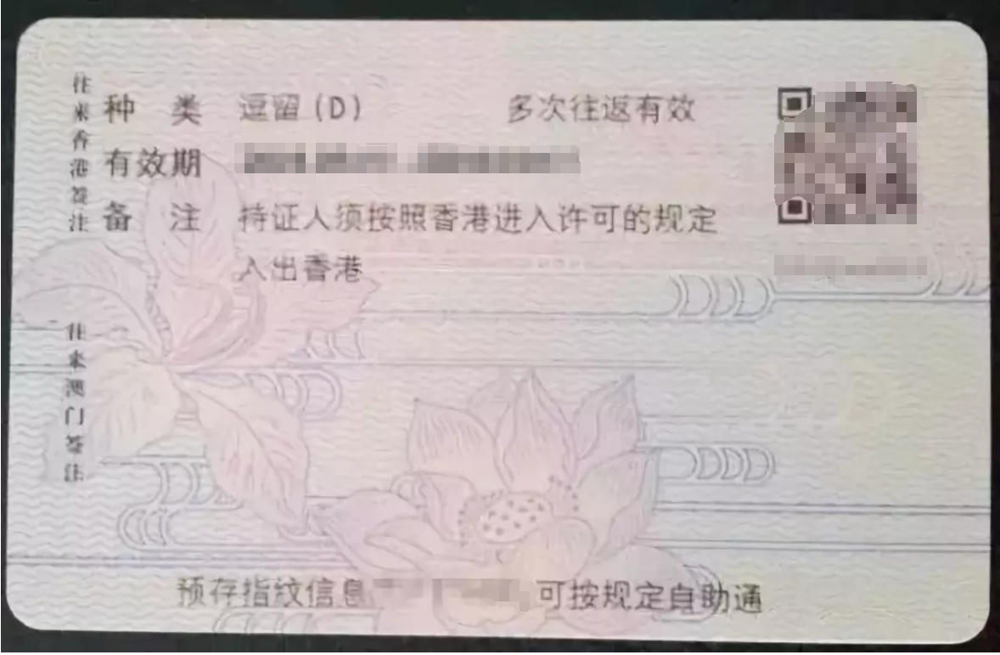
E-VISA & 短期课程证明 样本
“逗留（D）”签办理成功后港澳通行证背面图示：
表示有效期内不限制
出入香港的时长和次数

Slide 21
答 疑 时 间
欢迎报读
2025香港浸会大学暑期课程

